Slide 1
Titre : comment faire un bon titre ?
Longueur d’un titre ?
Peut-on mettre :
un verbe ? Un sous-titre ?
un point d’interrogation ?
de l’humour ?
le résultat principal ?
l’effectif des souris, des plantes ?
le lieu de l’étude ?

Slide 2
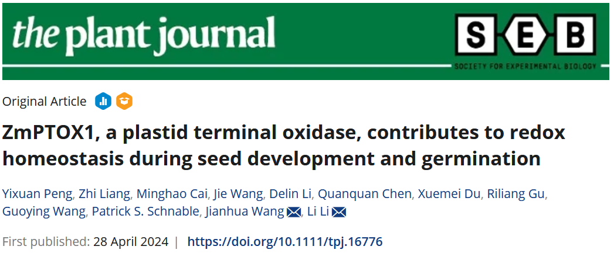

Slide 3


Slide 4


Slide 5


Slide 6


Slide 7
Titre : trois options
Interrogatif
Does population genetics of Narcissus species reveal high diversity and multiple introductions into Kashmir?
Indicatif
Effect of population genetics of Narcissus species on high diversity and multiple introductions into Kashmir
Informatif
Population genetics of Narcissus species reveals high diversity and multiple introductions into Kashmir

Slide 8
Quantitative analysis of cashew nutshell liquid and isomeric characterisation of its primary constituants: Anacard acids, Cardanols, and cardols

Slide 9
Unraveling Phi-EC2: Genome Sequence and Its Role in Transferring Large DNA Fragments in Dickeya salani

Slide 10
A neural network architecture for tropical forest degration trancking with SAV timeseries

Slide 11
Vaccine efficacy against Swine Influenza A Virus in terms of clinical signs, viral excretion via nasal Swabs and Transmission: systematic review and meta-analysis

Slide 12
Titre : comment faire un bon titre ?
Cohérence du titre et de l’article
Informatif plutôt qu’indicatif
Adapté au public et à la revue
Minimum de mots, maximum de signification

Slide 13
Titre : comment faire un bon titre ?
Longueur d’un titre ?
Peut-on mettre :
un verbe ? Un sous-titre ? OUI
un point d’interrogation ? Oui / Non
de l’humour ? NON
le résultat principal ? OUI
l’effectif des souris, des plantes ? Oui / Non
le lieu de l’étude ? Non (sauf génétique,…)

Slide 14
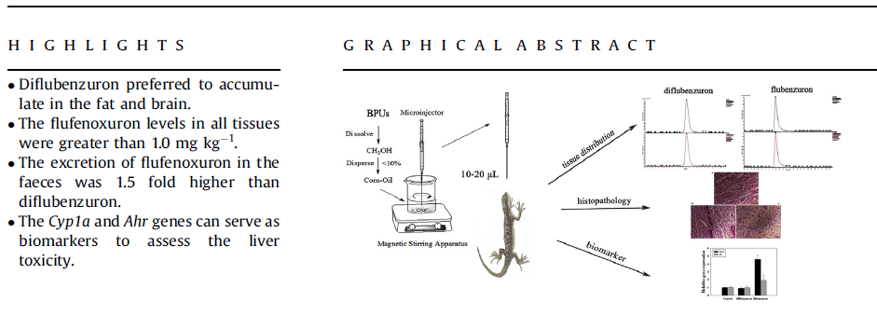
Résumé

Slide 15
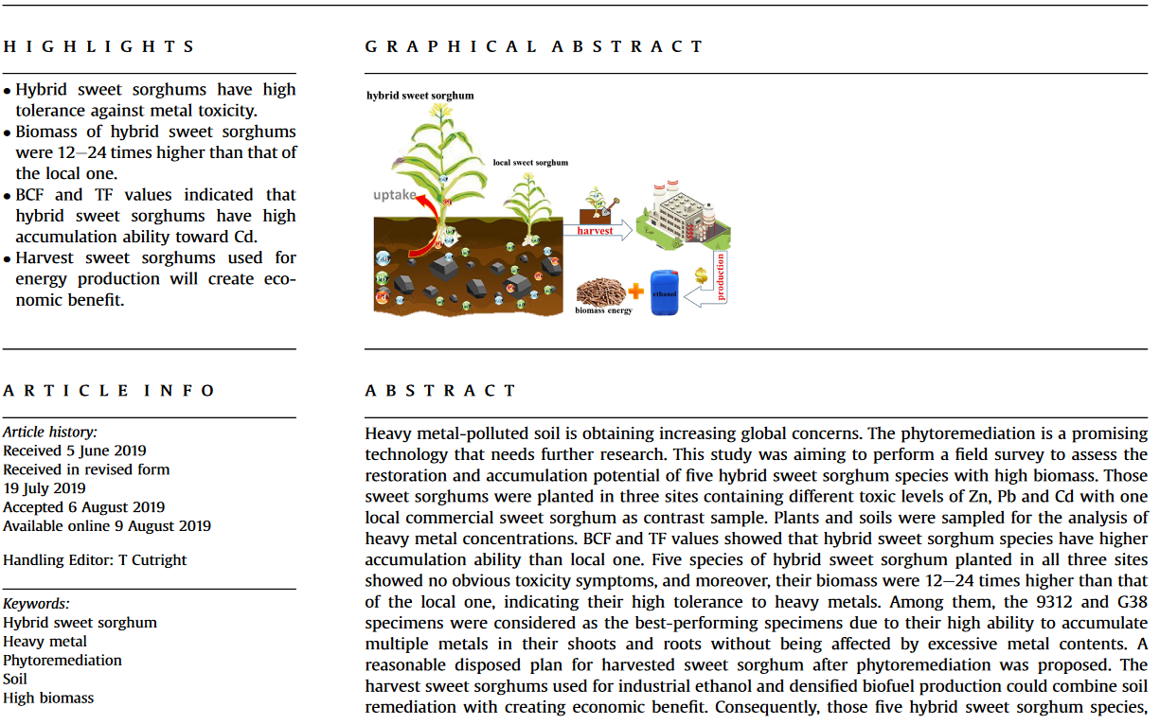
Le résumé : Images ? Highlights ?

Slide 16
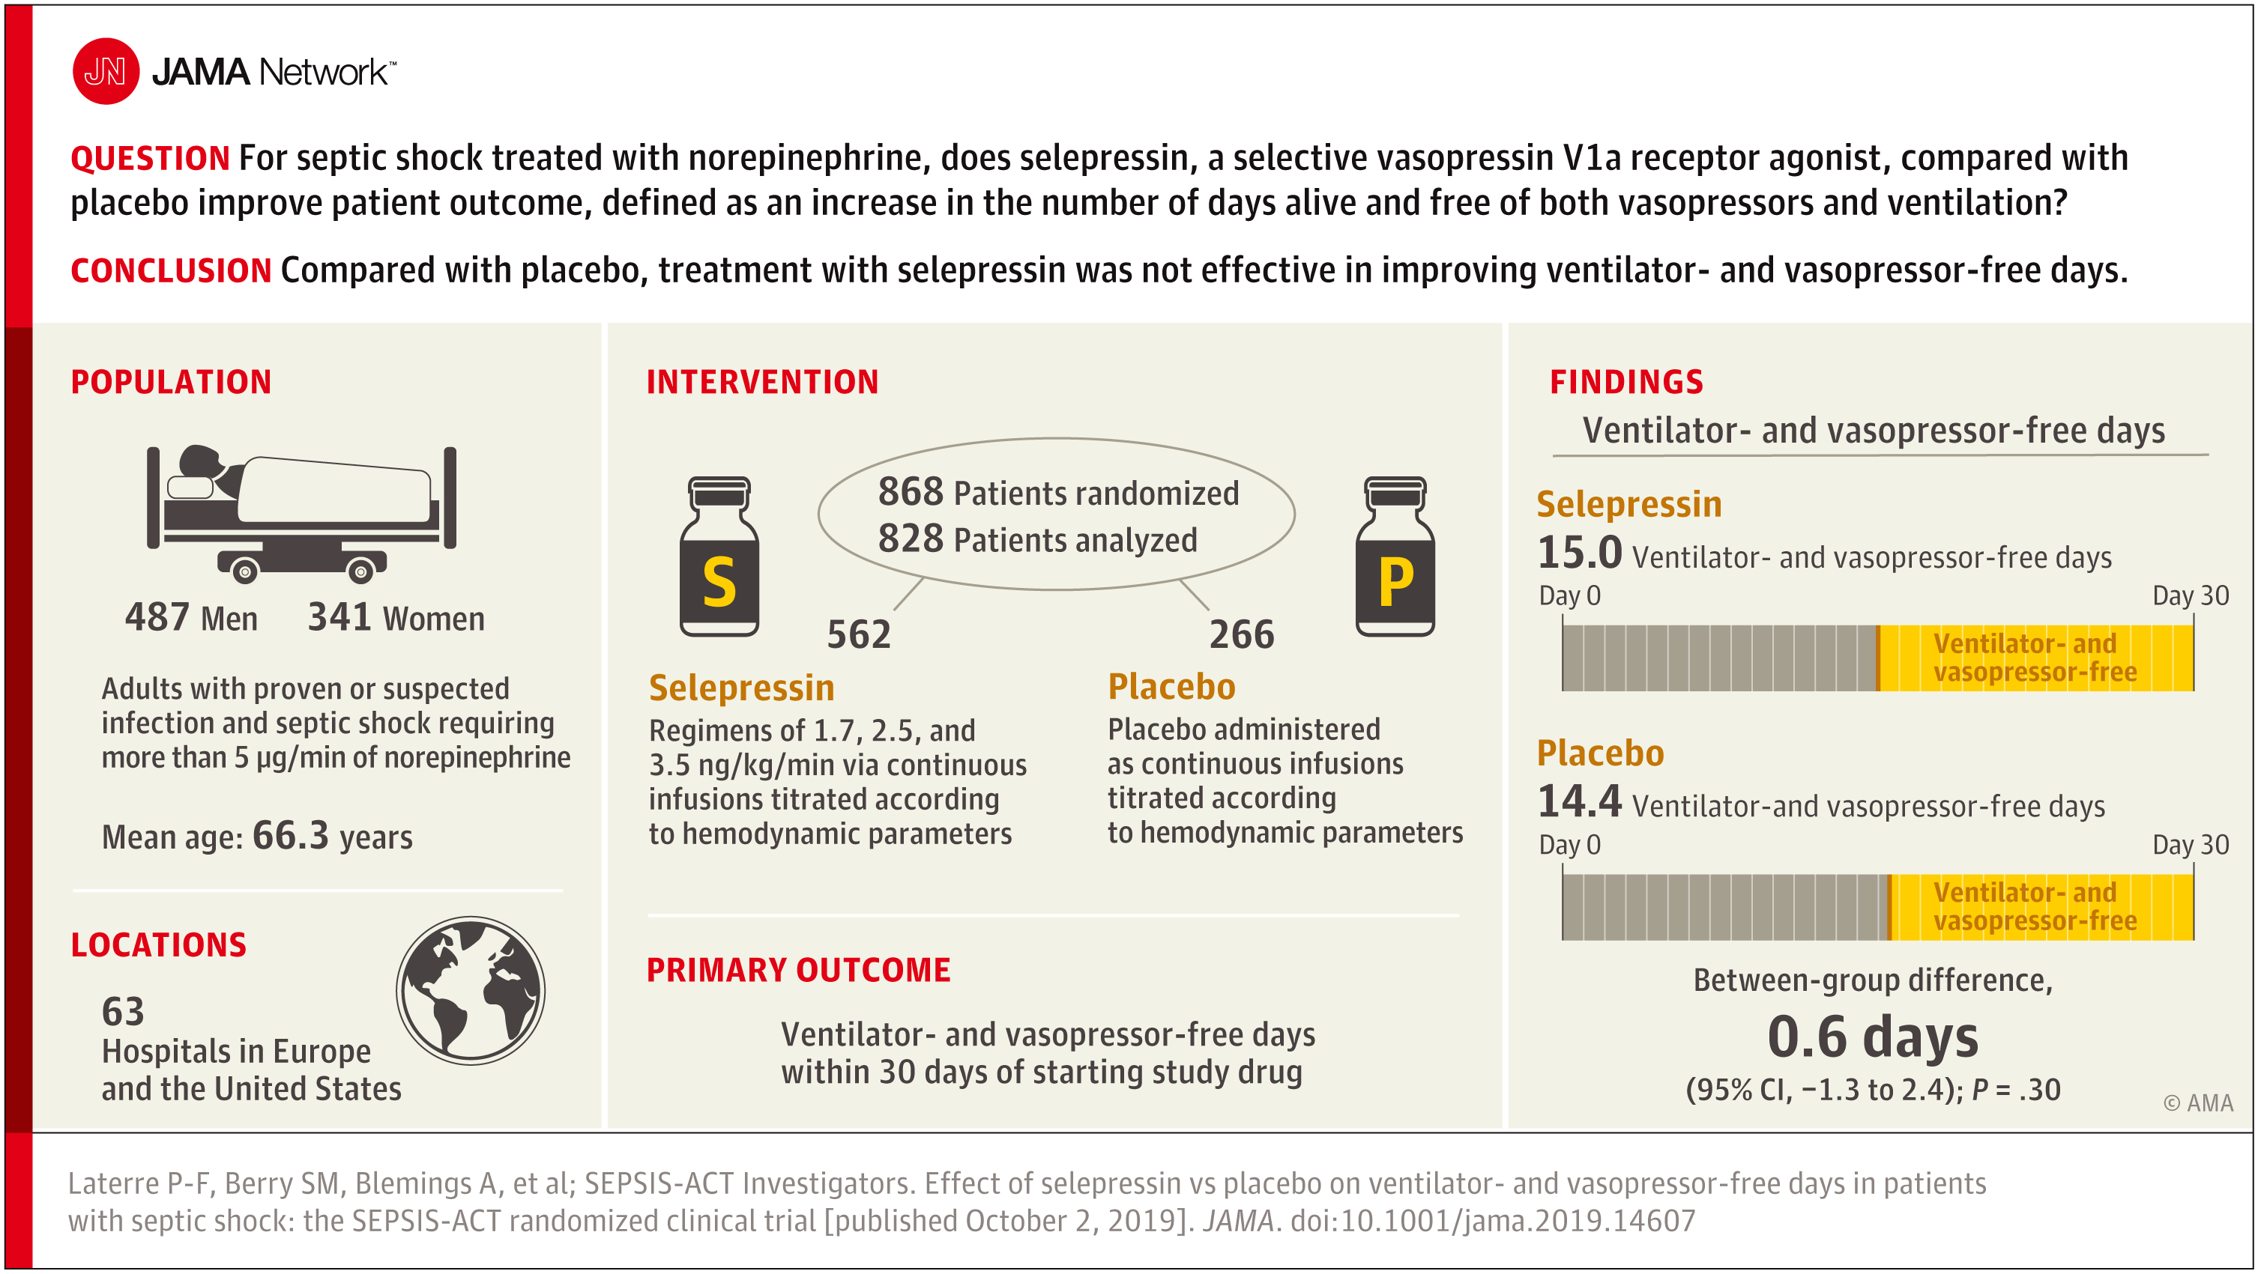
Le résumé en une image : question-réponse

Slide 17
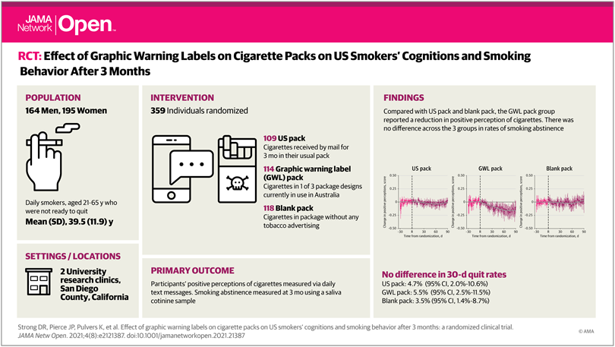

Slide 18
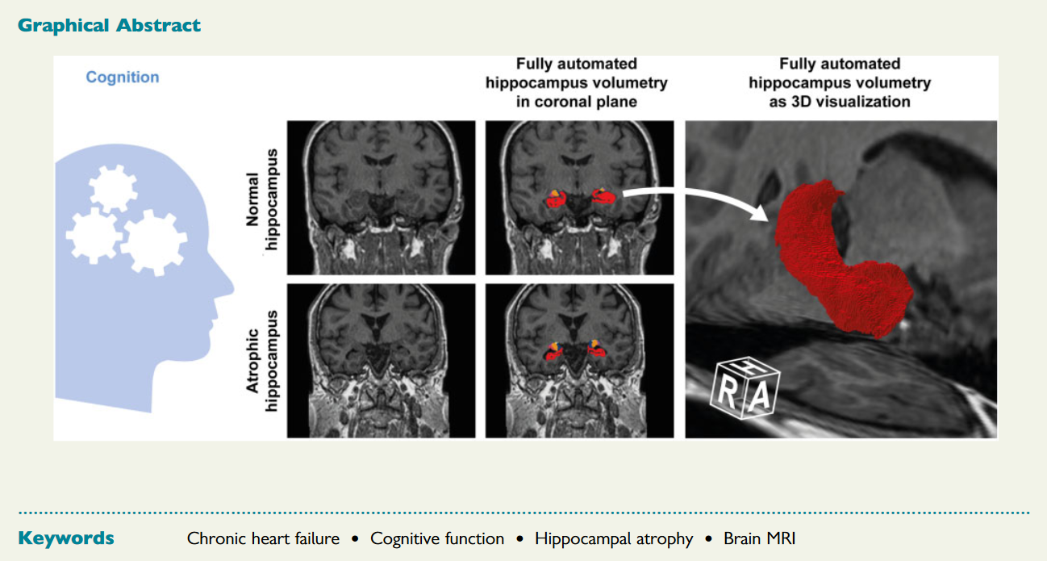

Slide 19
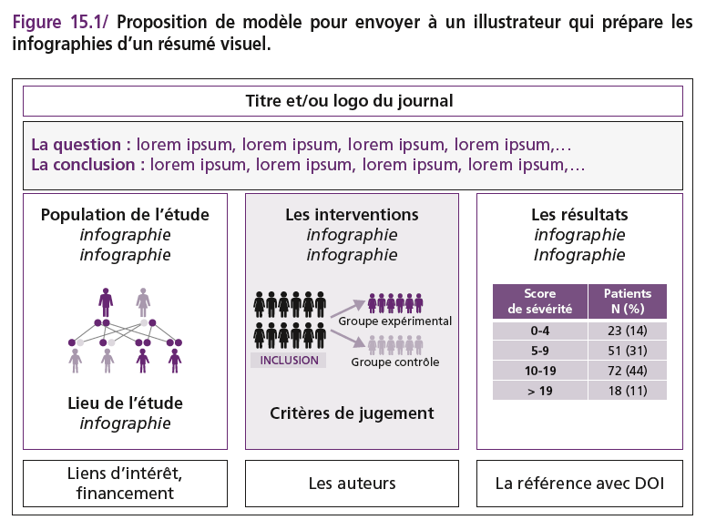
Résumé visuel

Slide 20
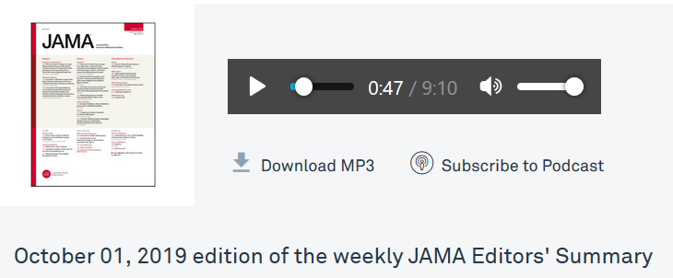
Des podcasts ?

Slide 21
Résumé
Facile, et à faire en dernier
Uniquement des informations de l’article
Structuré pour de nombreux journaux
Dernière phrase de l’introduction
1ére phrase de chaque paragraphe des méthodes
Une phrase par illustration
1ére phrase de la discussion
Résumés en 7 ou 9 parties ?

